Slide 1
Data parsing

Slide 2

1. Jsp -> javascript
javascript 로 넘겨주고 싶은 변수명을 <% %> 으로 감싼다. 감싸는 이유는 이 변수를 escape화 해주기 위함이다. 이 감싸진 변수는 이제 javascript파일로 읽히며 <%=user_id%> 이렇게 호출해서 사용할 수 있다.

Slide 3
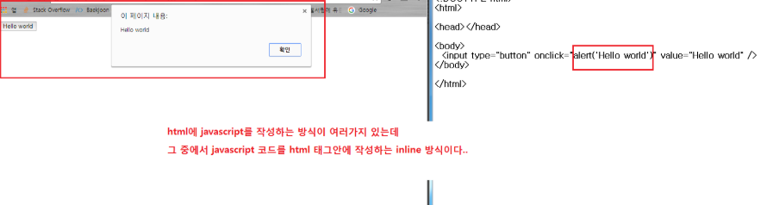
HTML에서 JavaScript 로드하기
1) 태그에 직접 자바스크립트를 기술하는 방식
- 태그에 연관된 스크립트가 분명하게 드러난다는 장점이지만
정보(html)와 제어(javascript)가 섞여 있기 때문에 웹 브라우저가 문서를 불러오기 조금 까다롭다.
( 코드의 양이 많아지면 나중에 유지보수 또한 어려울 수 있다... )

Slide 4
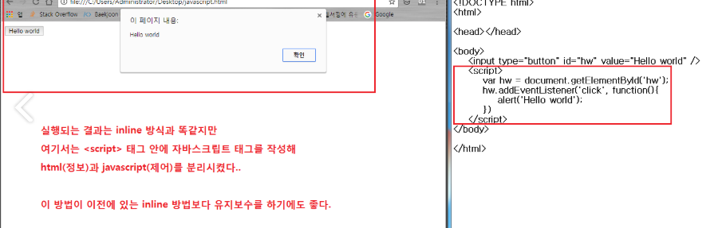
2. script 방식
- <script></script> 태그안에 자바스크립트 코드를 사용하는 방식
- html과 javascript 코드의 분리가 가능해서 inline 방식보다 유지보수를 하기에도 좋다.

Slide 5
3. 외부 파일로 분리하는 방식
- <script> 태그안에 src 속성을 이용해서 외부 파일을 가져온다.
- 외부 파일로 빼낸 자바스크립트 파일 안에는 자바스크립트 코드만 들어가있어야 한다.
- 모든 웹 페이지에서 해당 자바스크립트 코드의 중복을 제거해서 유지보수의 편의성을 올린다.

Slide 6
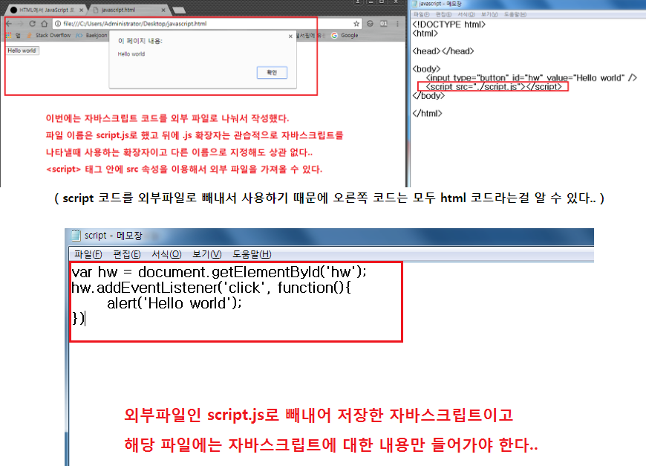
외부 파일로 분리하는 방식의 예시

Slide 7
*** script 파일의 위치
- body 태그가 끝나는 지점에 script 태그를 위치 시키는데 조금더 바람직하다.
( <head> 태그안에 위치시키는것보다 성능의 문제에서 조금더 좋다 )
- <head> 태그 안에 <script> 코드를 위치 시킬 경우에는 window.onload = function {}을
이용해서 해당 문서 전체를 다 읽어온후에 해당 코드를 읽어올수 있도록 작성해줘야 한다.
- onload는 웹페이지에 대한 모든 정보가 완성이 되었을때 실행이 되는 이벤트

